Slide 1
Проект «Наш Край»
Выполнела: Учитель КОУ «Урайская школа-интернат для обучающихся с ограниченными возможностями здоровья»
Леонтьева Наталья Ивановна.

Slide 2
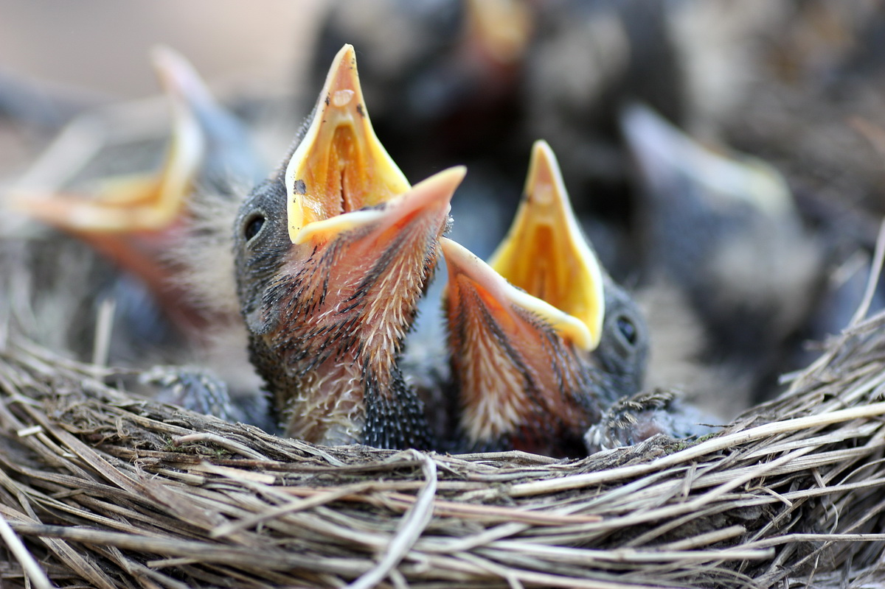
Родной Край – это уголок земли, где мы родились, где проходит наше детство, где живут наши родители и друзья, где находится наш родной дом, У птицы — гнездо, у человека — Родина. Много пословиц и поговорок есть о городе в котором мы родились, о нашей малой родине: Человек без родины, что соловей без песни. Кто где родился, там и пригодился. Где сосна взросла, там она и красна. Живешь на стороне, а свое село все на уме. Своя земля и в горсти мила. На родной стороне даже дым сладок.

Slide 3
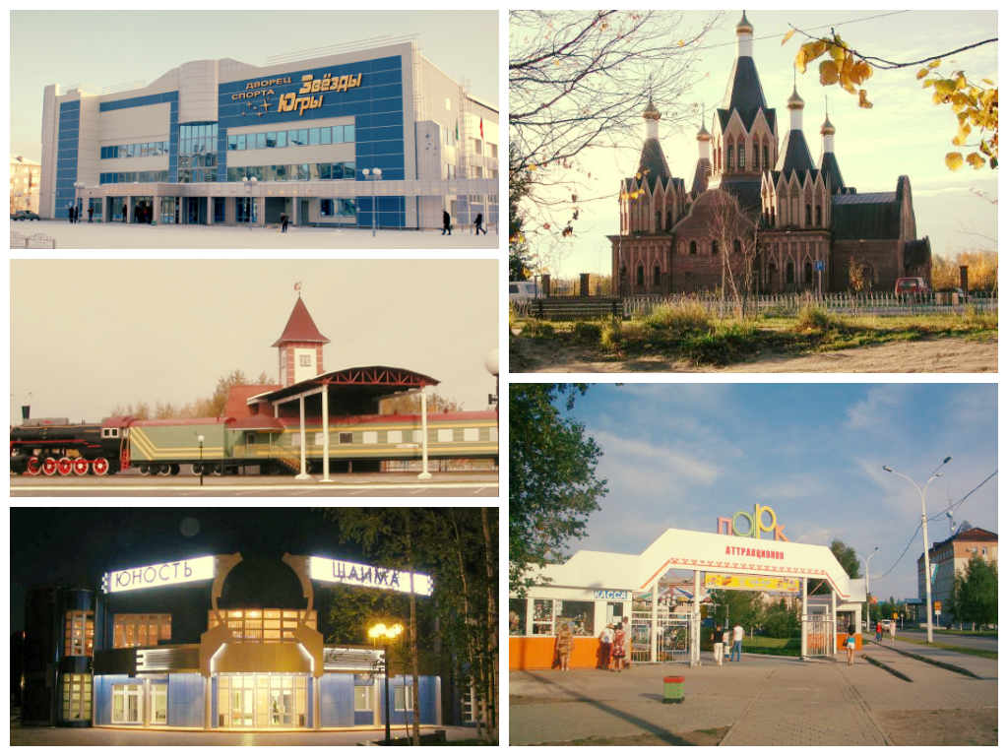
Урай
Наш любимый город

Slide 4
Урай— город в России, в Ханты-Мансийском автономном округе- Югре.
Наш прекрасный городок, является частью красивой и великой Западной Сибири.
Численность населения нашего города по разным данным составляет от 39 тысяч человек до 43 тысяч человек.

Slide 5
Карта Ханты-Мансийского автономного округа-Югра

Slide 6
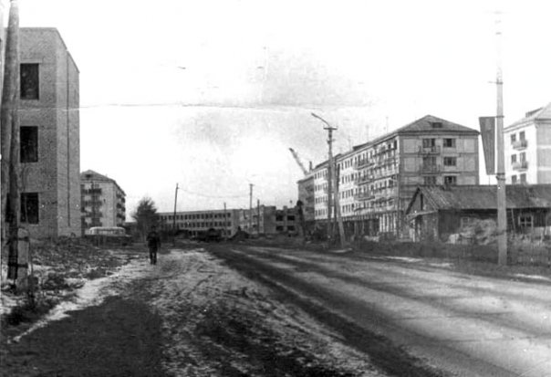
Основан Урай в 1922 году, но основан он был в качестве посёлка, а в 1965 ему присвоен статус города.

Slide 7
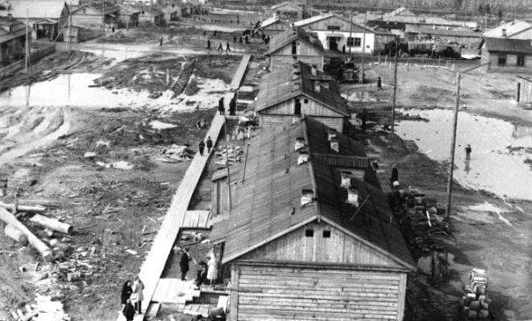
Вот таким наш Урай был много лет назад

Slide 8
Здание Администрации города Урай

Slide 9
Памятник первооткрывателям Западно-Сибирской нефти

Slide 10
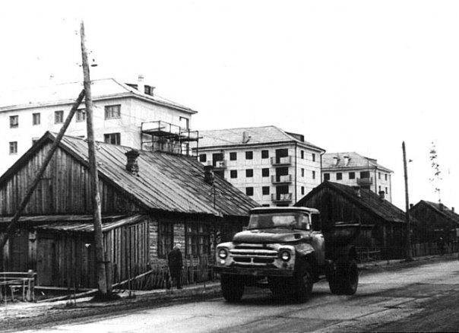
Улицы города

Slide 11
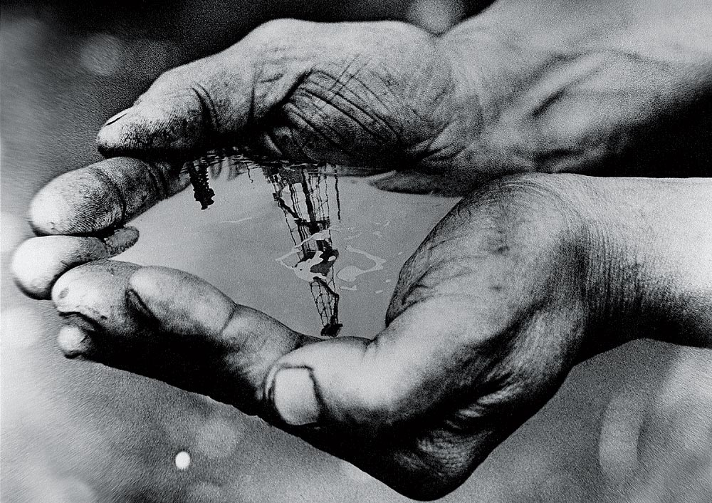
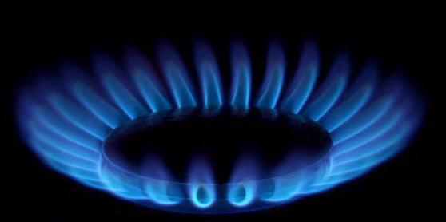
Наш город славится запасами нефти и газа, важнейшими природными ресурсами не только нашей страны, но и всего мира. Именно нефть и газ сыграли градообразующую роль. В 1960 году здесь было открыто первое нефтяное месторождение в Западной Сибири (Шаимское) и началось его освоение.

Slide 12
Памятник который урайцы ласково называют «Капелька нефти»

Slide 13
Герб нашего города
Символика герба: В центре - символ мифологической птицы "Халев" или "Сури" (чайки). В раскрытых крыльях птицы просматриваются оленьи рога и лучи солнца. Хвост мифологической птицы контуром напоминает древнее жилище местных селений. Цвета герба: Белый символизирует чистоту, благородство и надежду. Голубой цвет соответствует небу, воздуху. Зеленый цвет соответствует траве, растительности и олицетворяет надежду, изобилие и свободу. Черный цвет – в данном случае символизирует основное богатство недр Урайской земли – нефть. Черная нефтяная капля в центре герба символизирует Шаимское месторождение, открытие которого в 1960-м году. Именно благодаря нефти поселок Урай вырос и стал в 1965 году городом.

Slide 14
Флаг нашего города
Флаг, как и герб имеет тот же символ и цветовую гамму, только символ на флаге расположен слева, а на гербе как вы заметили посередине. Цвета символизируют тоже, что и в гербе.

Slide 15
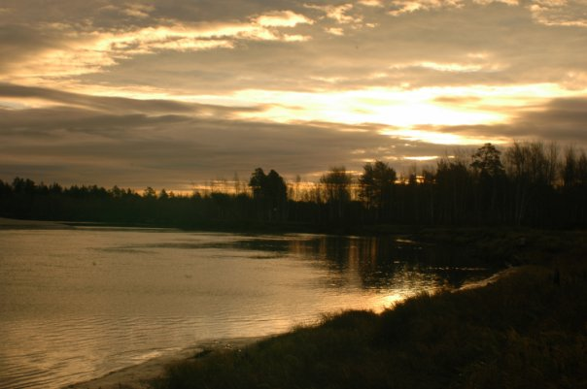
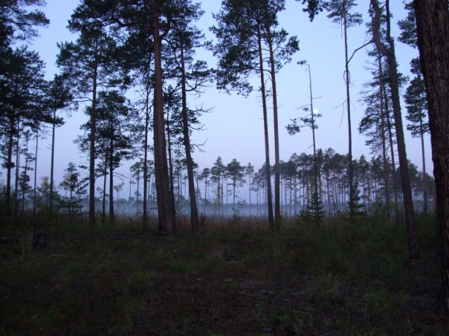
Природа нашего города
Наши леса одни из самых живописных лесов

Slide 16
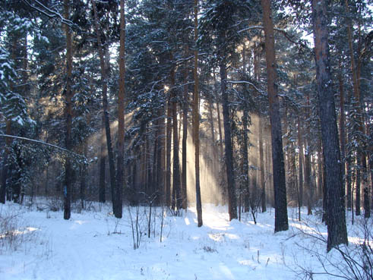
Зимний лес

Slide 17
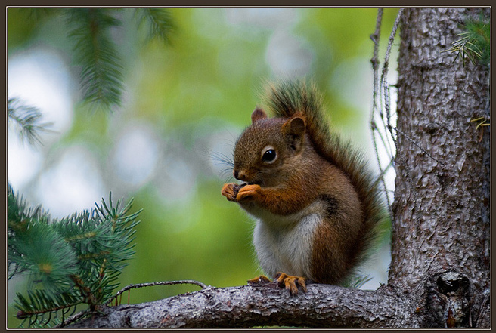
В наших лесах живут замечательные звери и птицы
Белка.

Slide 18
Медведь.

Slide 19
Заяц.

Slide 20
Лиса.

Slide 21
Волк.

Slide 22
Глухарь

Slide 23
Тетерев

Slide 24
А еще в наших лесах растут вкусные грибочки и ягоды
Белый гриб

Slide 25
Красноголовики

Slide 26
Моховики.

Slide 27
Маслята.

Slide 28
Грузди.

Slide 29
Брусника.

Slide 30
Клюква.

Slide 31
Голубика.

Slide 32
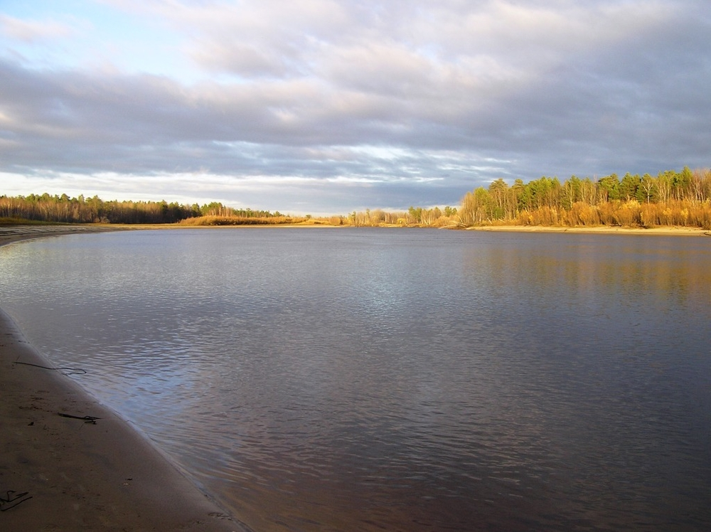
Наши реки
Конда и Колос

Slide 33
Всем спасибо за просмотр.

